Slide 1
Notes:
Rövid bemutatkozás
20 percem van beszélni… elég lesz mert egy átlagos onlie porno látogatás 10 percig tart

Slide 2
Pornográfia
“A pornográfia kategóriába tartozik minden olyan könyv, film, videó, stb. amely szexuális vágyat ébreszt, fokoz vagy elégít ki.“
A hit gyülekezete lexion

Slide 3
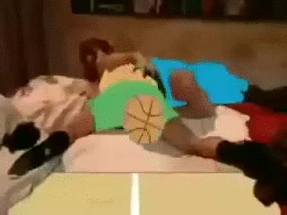
NSFW vs SFW
Notes:
A diesel a 30. Évfordulójára rukkolt elő a 80-as évek pornóját átdolgozó vírusvideóval.
A képi anyag kellően ki lett takarva mégis mindenki számára azonnal egyértelmű mi is történik a képeken.
Szóval hogy is van az, hogy senki sem néz pornot?

Slide 4
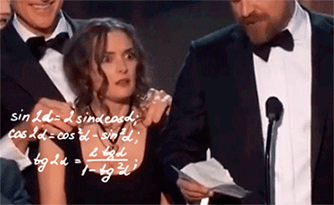
A számok
“Porno oldalak több látogatót szolgálnak ki mint a Netflix, Amazon és Twitter összesen.”
HuffPost
“A porno egy globaláis, nagyjából 97 milliárd dollárra becsült iparág, ebből 12 milliárdot csak az USA biztosít”
NBC News
“Az internetes adatforgalom legalább 30%-ka pornohoz köthető.”
HuffPost
Notes:
Kiragadott számok több kutatásból és cikkből.
Az google egész szép listát hoz a clickbait cikkektől az igen mély szociológiai tanulmányokig.
A pornhub pl rendszeresen közzéteszi a statisztikáit.

Slide 5
A diszkréció
Milyen valós adatokat kérünk be és miről fognak hazudni
Banki kivonaton megjelenő nem asszociatív adatok
Videó némítás indítás előtt?
Hírlevél, email visszaigazolás, értesítések
Popup, popunder lavina
Notes:
A fellazult társadalom és morális normák ellenére még most is valahol tabuként kezeljük, ezért a diszkréció mindennél fontosabb.
A felhasználók kevésbé hajlandóak személyes adatot megadni és később is aggasztja őket, hogy nyomot hagynak. A regisztráció sokszor nem is szükséges.
Banki kivonaton, telefonszámlán nem releváns adatok megjelenítése, szigorúbb adatközlés és magasabb fokú igény az adatkezelés biztonságát illetően.
Véletlen hangosan elindított pornó… #truestory
Diszkrét értesítések, nem tudhatjuk ki látja még a postafiókot vagy a készüléket
5 ablakot nehezebb bezárni 1 másodperc alatt mint egyet. Lehet próbálkozni.

Slide 6
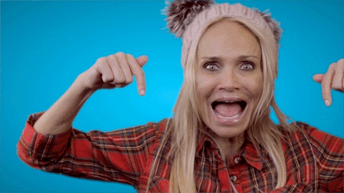
Az itt és most
A látogatók 75%-ka mobilról érkezik
Impulzusvásárlás, nem fontolgatjuk sokáig
Célzott ajánlás statisztikák alapján
Nyilvánvalóan nem érünk rá hosszasan fizetgetni és regisztrálni
Felfokozott érzelmi állapot, nem tervezünk
Notes:
Az porno fogyasztás és vásárlás nagy része impulzusreakciókon alapul.
Senki sem böngészget oldalakat, hogy pornot gyűjtsön a hétvégére.
A felhasználó választását és vásárlását minden eszközzel gyorsítanunk és fennakadás mentesítenünk kell.

Slide 7
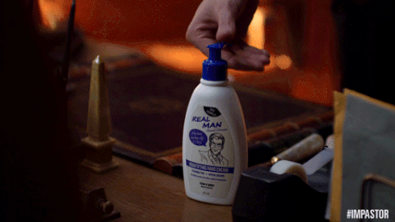
Aranyszabályok
Akadálymentesítés avagy a felület használható legyen egy kézzel…
Sötét tónusú és kontrasztos színválasztás
Zavartalan tartalomfogyasztás
Villámgyors fizetés mert dolgom van…
Notes:
Akármilyen vicces, de igaz. Az egyértelmű párhuzamos cselekvés következtében elég kényelmetlen ha valamihez szüksége van mindkét végtagunkra.
Többnyire a felhasználók nem fényes nappal fogyasztják a tartalmat, tartsuk ezt tiszteletben és óvjuk a szemük egészségét.
Ne ugráljon fel semmi ha már benne vagyunk az ügyben
Ha pont show közben fogy el a kredit véletlen, hát az ciki, de ha ezt 5 percbe tellik elintézni akkor nem csak a figyelem fog lankadni

Slide 8
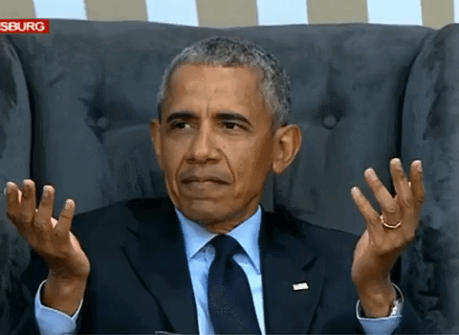
Ennyi?
Egyelőre igen…
Notes:
Pár kérdés ha marad rá idő

Slide 9
Köszönöm!
AMA @krisztian
Notes:
Ha minenki 5-tel szavaz az előadásra szervezünk pornos meetupot :D

